Slide 1

Road it
Jelle Pauchet, Samme Robbroeckx en Matthias Boen
Cloud Applications

Slide 2
Probleemstelling
Men wil verzamelde data op een generische wijze kunnen weergeven, rekening houdend met de rechten van de gebruiker.
Database schrijven
Aanmeldsysteem maken
Dataranges selecteren
Generisch rapporten genereren en weergeven
Matthias Boen

Slide 3
Probleemstelling: Solved
Men wil verzamelde data op een generische wijze kunnen weergeven, rekening houdend met de rechten van de gebruiker.
✔ Database schrijven
✔ Aanmeldsysteem maken
✔ Dataranges selecteren
✔ Generisch rapporten genereren en weergeven
Matthias Boen

Slide 4
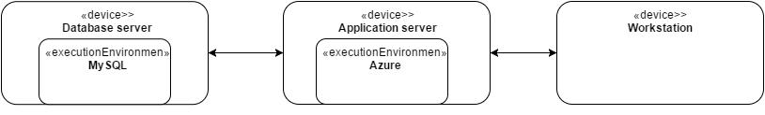
Deployment diagram
Matthias Boen

Slide 5
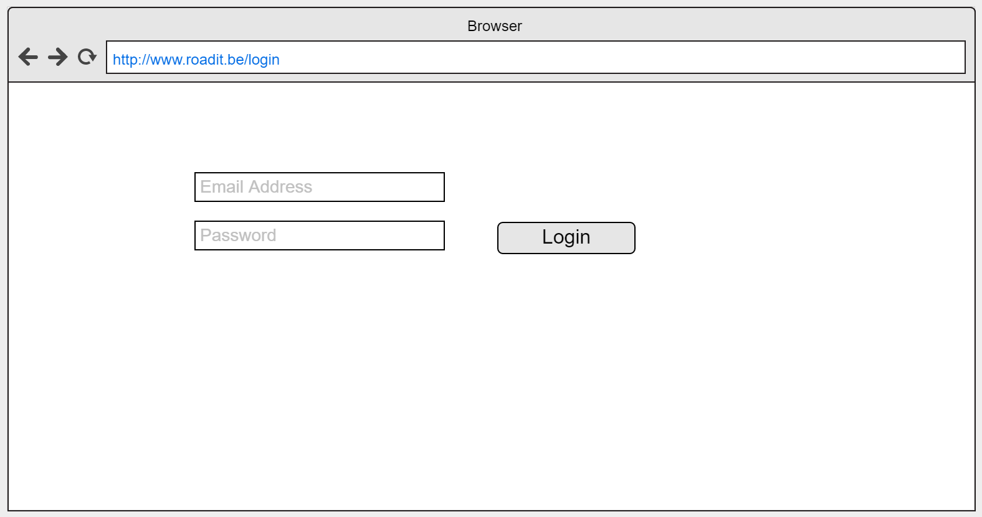
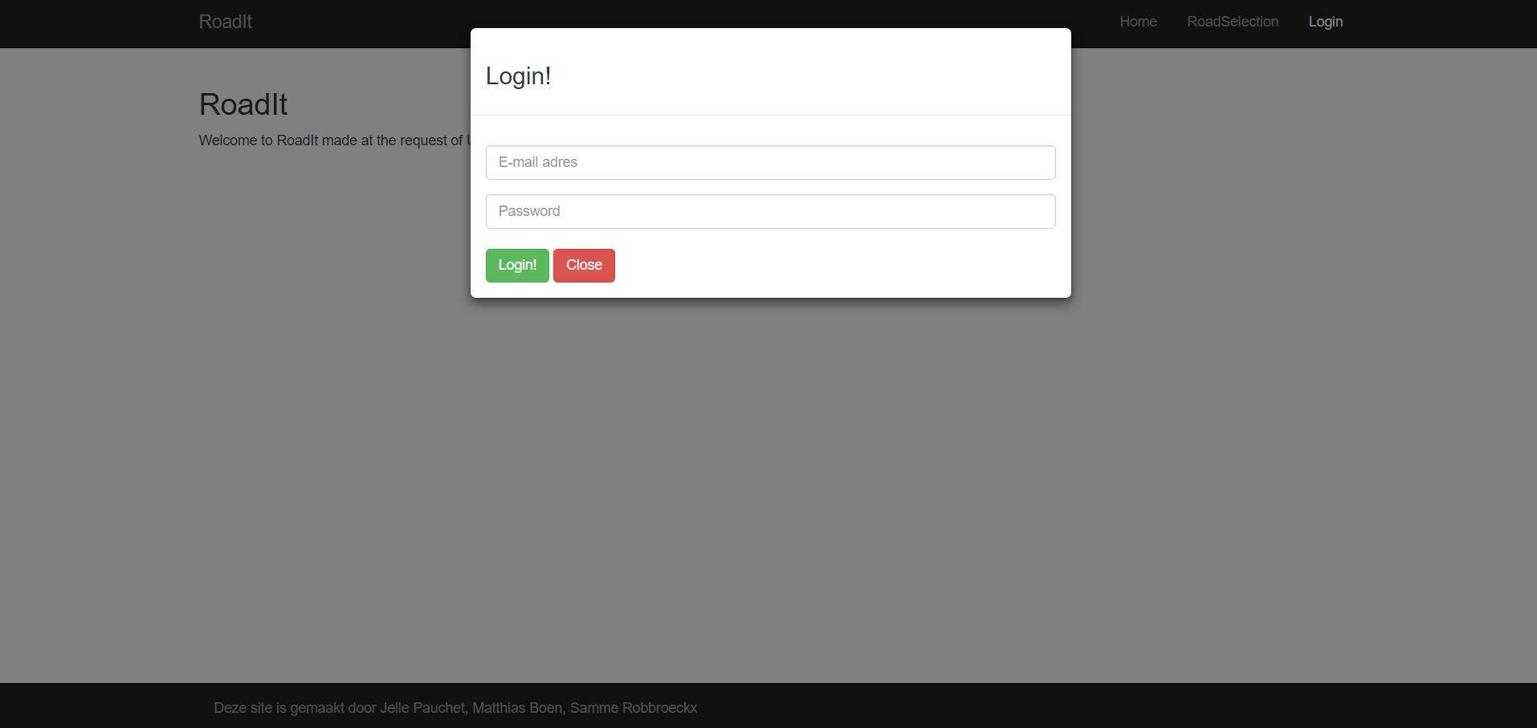
Jelle Pauchet

Slide 6
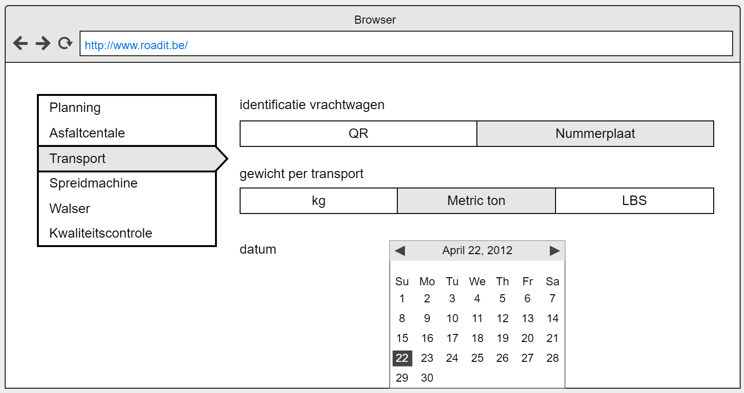
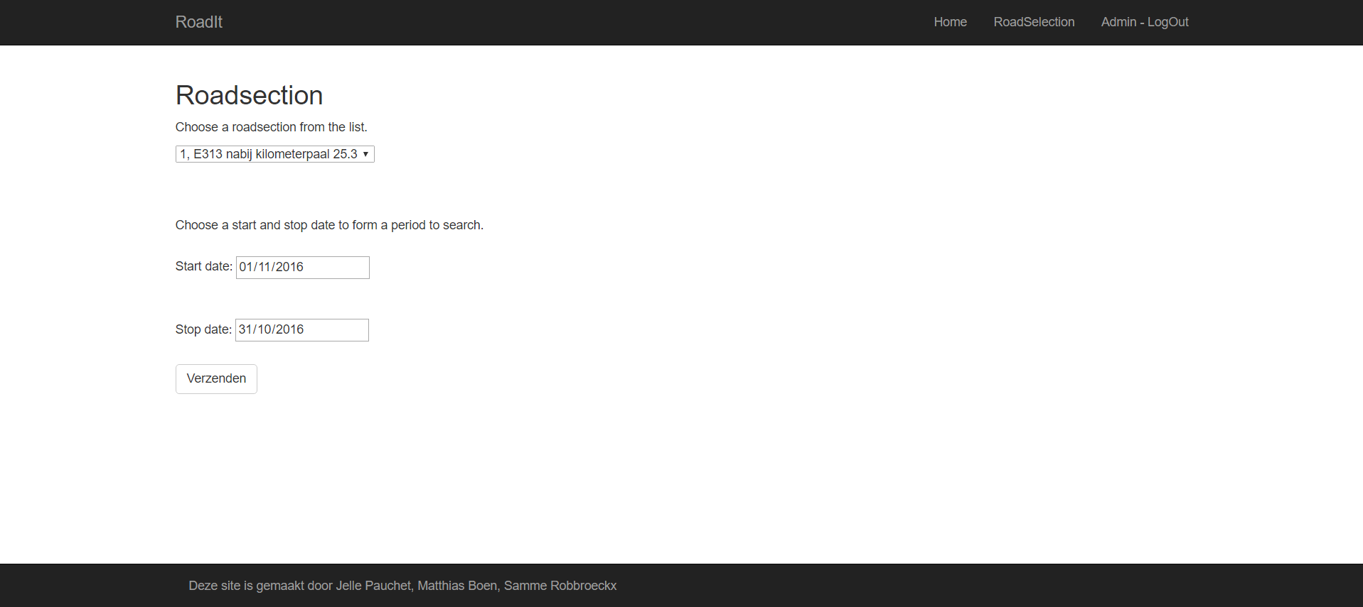

Slide 7
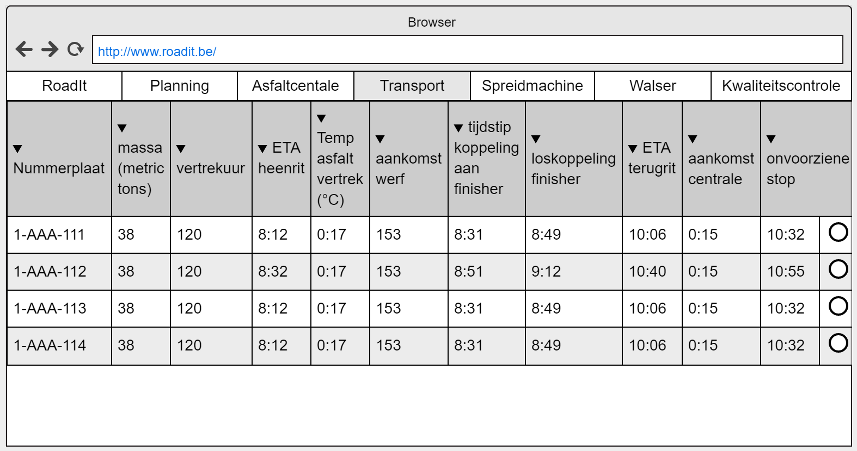
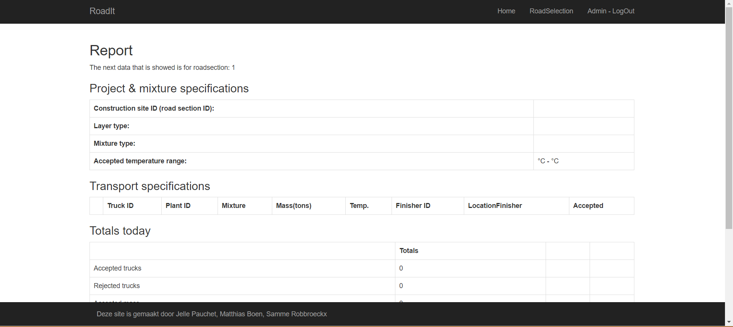
Jelle Pauchet

